Slide 1
Проект
Учитель, який передає дитині лише знання, - це ремісник;
той, хто виховує характер – справжній митець у своїй праці.
С. Русова
Вони творять
душі красу

Slide 2
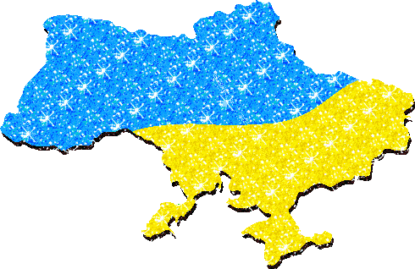
Виховання народу мусить вирости з традицій, культурного стану народу …
Іван ФРАНКО

Slide 3
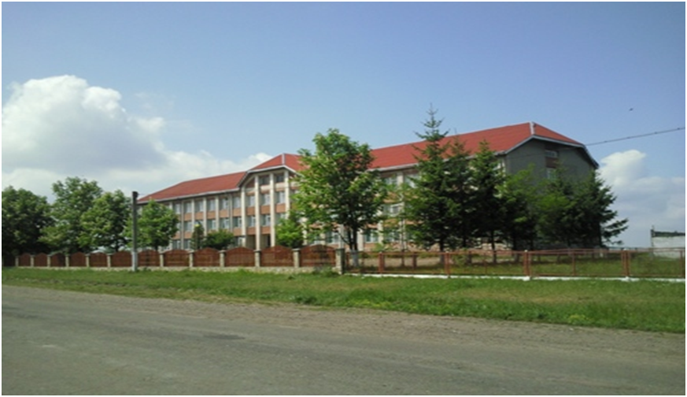

Slide 4
Історія нашого народу складається з безліч маленьких історій окремих особистостей.
Кожна з них і створює неповторну мозаїку українського сьогодення, української минувшини.
Богдан Цюцяк,
вчитель
Люблю тебе, чарівна Радча,
Бо ти мій милий, любий, рідний край.
Твої пісні людей співучих.
У щасті й мирі розквітай!
Світлана Струтинська,
випускниця

Slide 5
ХАРАКТЕРИСТИКА ПРОЕКТУ
Проект:
практико-орієнтований
навчально-пошуковий
колективно-груповий
довготривалий (1 жовтня 2011р. – ...)
Відповідальні за реалізацію проекту:
Віра Вацеба, заступник директора з НВР
Галина Василик, заступник директора з ВР
Радчанської ЗОШ І-ІІІ ст.
Тисменицької районної ради
Івано-Франківської області
77457
(03436) 46-2-71
Виконавці проекту : учні школи

Slide 6
Актуальність теми
Збагатиться освітній простір дитини, оскільки його реалізація передбачає цілу систему заходів, спрямованих на формування високих моральних цінностей, виховання людської культури,естетичних уподобань,
Мета проекту
збагатити знання дітей про життя, творчість односельців;
формувати морально-етичні цінності;
поглиблювати знання з історії, мистецтва, культури села, рідного краю;
заохочувати до участі у культурному житті класу, школи; виховувати гуманне ставлення до людей.
Завдання проекту
Виявити учнів, здатних до творчості, науково-дослідницької роботи.
Залучити учнів до пошукової діяльності.
Викликати інтерес до творчості односельців.
Спонукати учнів до вивчення і аналізу творів, бажання поділитись з іншими своїми дослідженнями.
Створити умови для реалізації проекту.
Очікувані результати
Залучення учнів до пошукової діяльності.
Збагачення бібліотечного фонду.
Презентація роботи.
Публікація. Творчий вечір.

Slide 8
Етапи проекту
1. Підготовчий
2.Основний
3.Підсумковий

Slide 9
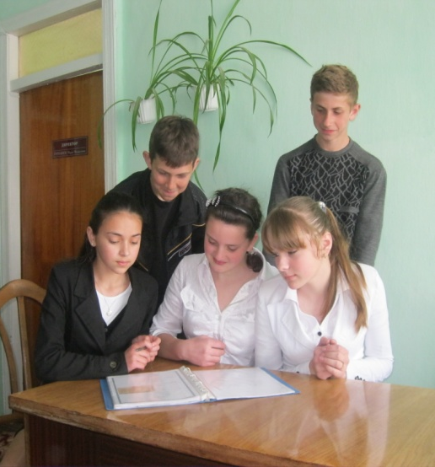
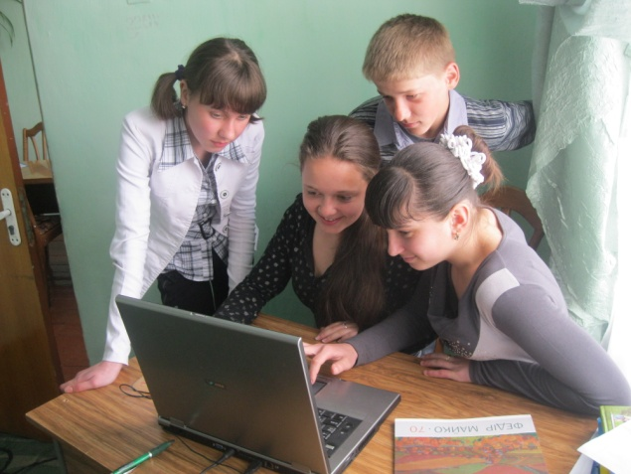
Дослідники
Аналітики
Оператори
Етнографи

Slide 10
Працюємо в групах
Група “ Дослідники ”
Дослідити життєвий шлях Б. Цюцяка, Н. Дідух,
Б. Шиптура, О. Кондратів, Ф. Майко, І. Бриндзея;
Група “ Аналітики ”
Проаналізувати діяльність даних односельців;
Група “ Етнографи ”
Виготовити буклет про життя і творчість Б. Цюцяка як прозаїка, Н. Дідух як поетесу, Б. Шиптура як композитора, Ф. Майко, О. Кондратів як художників,
І. Бриндзея як автора книги “Радча”
Група “ Оператори ”
Підготувати виставку творів пера і пензля даних митців.
Підготувати і провести літературний вечір
Б.І.Цюцяка,
вечір-зустріч із відомим композитором
Б.В. Шиптуром

Slide 11
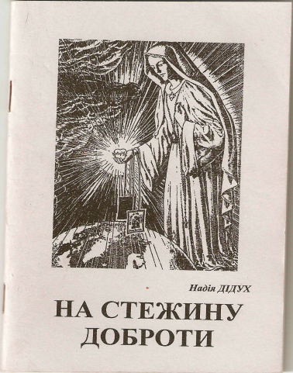
Тож засіваймо щедро у своїй оселі
безмежну ніжність, ласку, доброту
і будьмо певні, що жнива веселі
безмежним щастям проростуть
Надія Дідух
Дідух Надія Миколаївна народилась у славному селі Радча Тисменицького району. Після закінчення середньої школи стала студенткою факультету іноземних мов Львівського державного університету імені І.Франка. Нині працює в рідному селі. За плечима - 26 років педагогічного стажу вчителя французької мови, а в серці - ніжність, щирість, доброта. Закохана в свою професію, рідне село, природу, чоловіка, двох синів і дочку. І виливає ці почуття у поетичних рядках. Пише про те, що переживає, що добре знає. Більшість її віршів - це посвяти своїм колегам по праці, учням, рідним та близьким людям. Авторка переконана, що тільки ненині молитви обігрівають нас від усього непевного в цьому світі, і "матері вічний біль не минає повік".
Віра у високу християнську сутність пронизує вірші Н. Дідух на релігійну тематику "Плач Пречистої", "Місія в Радчі...", "До ікони Гошівської Богоматері" та інші.

Slide 12
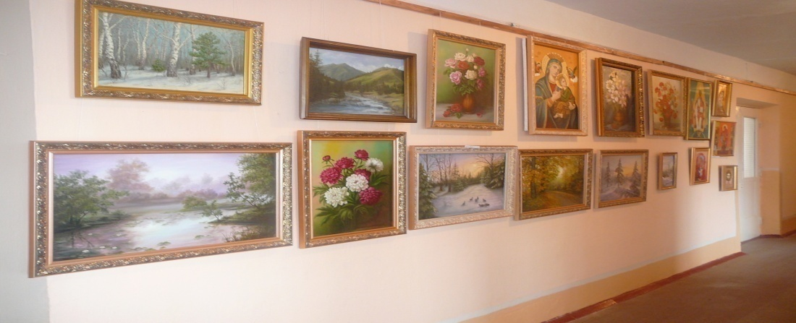
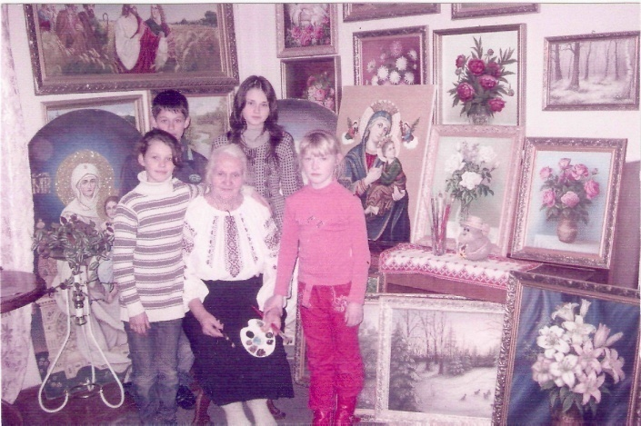
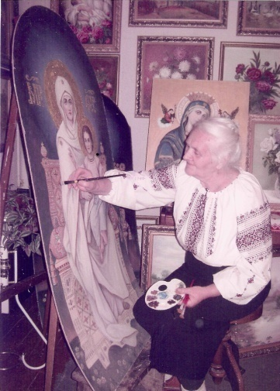
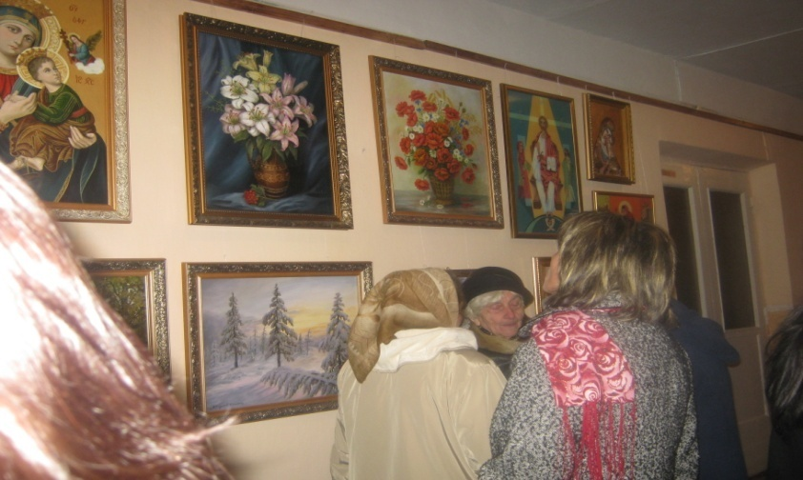
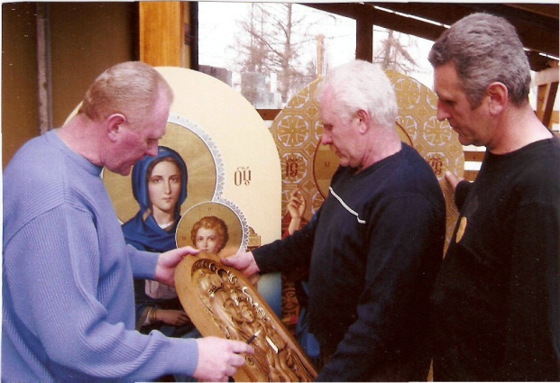
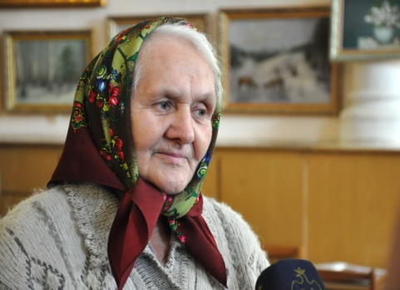
Всіх, хто побував у хаті обдарованої художниці-самоучки Олени Кондратів, вразила яскрава палітра, неповторний колорит, контрасти світла і тіней на її полотнах. ЇЇ картини сяють не тільки світлом барв, але й світлом серця. У трьох кімнатах розмаїття картин на стінах, а скільки ще заховано тих картин, ескізів, образів, натюрмортів .І дивуєшся, коли встигла намалювати ці шедеври мистецтва вже немолода, тендітна, хвороблива жінка ?!
Мама трьох синів . Прищепила синам любов до сакрального мистецтва. Вони працювали художниками-оформлювачами, а зараз відомі різьблярі по дереву.

Slide 13
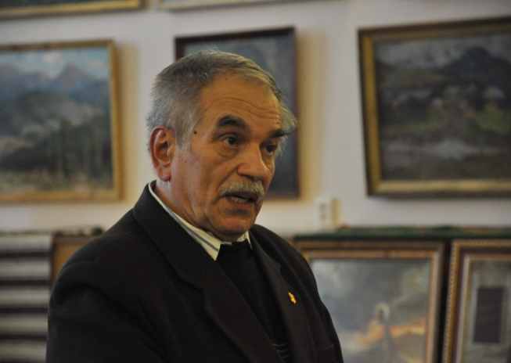
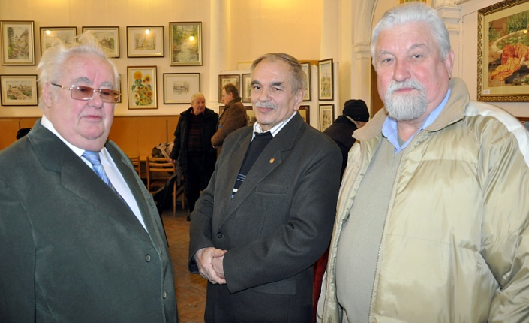
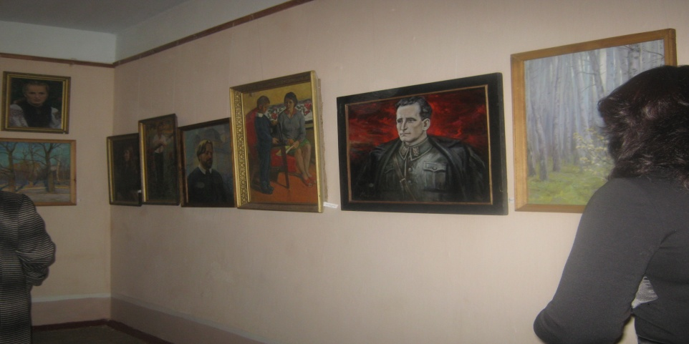
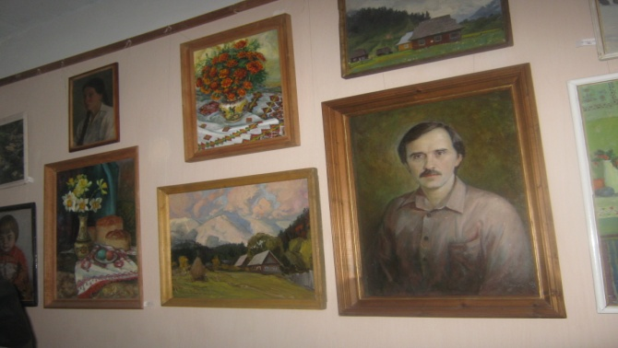
Федір Майко народився 14 грудня 1939 р. у с. Радча . В 1966 р. закінчив Харківське державне художнє училище. У 1988 р. Ф.Майко став членом Національної Спілки Художників України. До відомих робіт художника належать: “Йде весна” (1969), “Село” (1972), “Рани землі” (1975), “Міст через Бистрицю” (1991), “Гора Піп-Іван” (1996). Твори митця знаходяться в Івано-Франківському художньому та краєзнавчому музеях, Львівському музеї українського мистецтва, а також у приватних колекціях Австрії, України, Канади, США, Німеччини, Японії. В 2008 р. у співпраці з управлінням культури Івано-Франківської облдержадміністрації художник приймав активну участь у Всеукраїнському музейному проекті “Українці в світі”, для якого створив полотна двох відомих діячів краю –
о. А.Бандери та д-ра Л.Бачинського.
Федір Майко продовжує натхненно працювати у своїй творчій майстерні

Slide 14
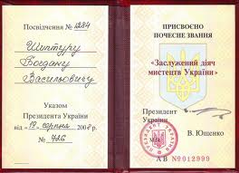
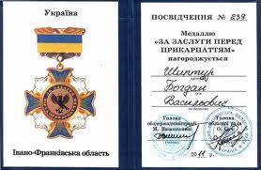
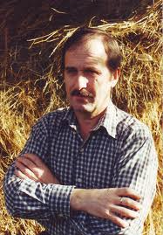
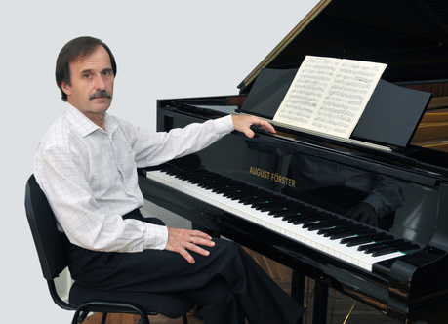
Заслужений діяч мистецтв України, активний громадський діяч, голова Івано-Франківської організації Національної спілки композиторів Богдан Васильович Шиптур народився 24 серпня 1951 року в селі Радча, де і проживає. Богдан Васильович створив великі монументальні твори: кантату у трьох частинах “ На крилах вічності ”, симфонію “ Досвітні вогні ”. Його чотириголосі пісні відзначаються особливою гармонією, співучістю, широтою і задушевністю звучання.
Завдяки його клопотанням у с. Радча
височить пам'ятник
Великому Кобзареві.

Slide 15
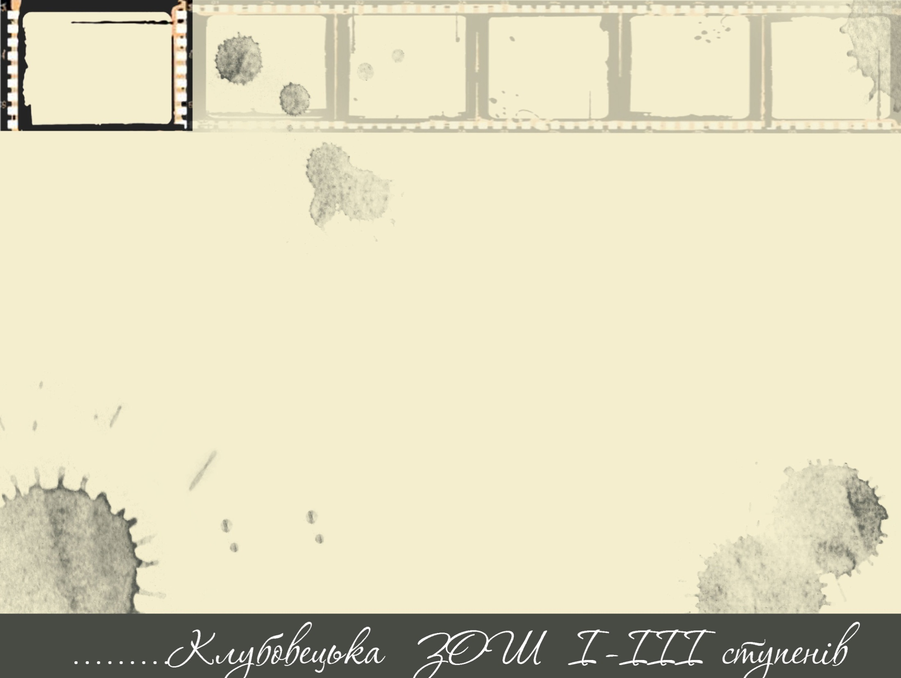
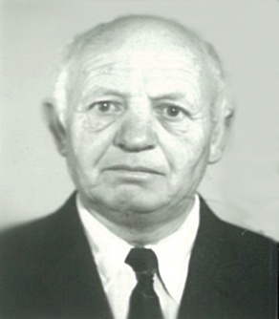
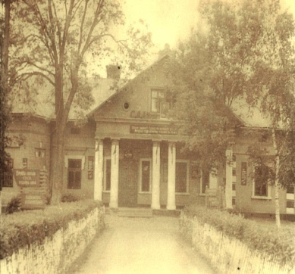
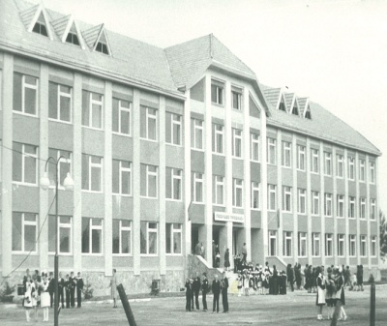
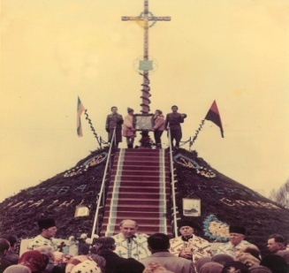
"Жити по правді,
говорити чи писати
правдиво - це святе,
що може бути
найдорожчим у людини."
Б. Цюцяк
В Україні сотні тисяч сіл і всі вони мають свої історії, але не кожне з них може пишатися тим , що їхня історія задокументована. Нам, радчанцям , дуже пощастило, бо серед нас жив чоловік – мудрий, працьовитий і не байдужий. Він завжди переймався тим, якою буде наша Україна у майбутньому, і що ми залишимо після себе.
Іван Іванович Бриндзей залишив для нащадків неоціненний скарб-книгу, де описано життя села від витоків і до 2000 року.

Slide 16
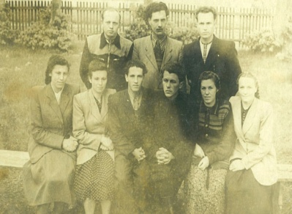
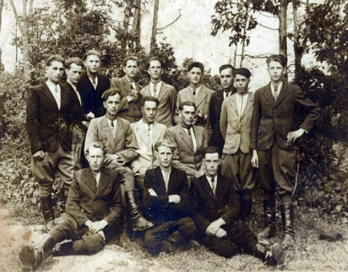
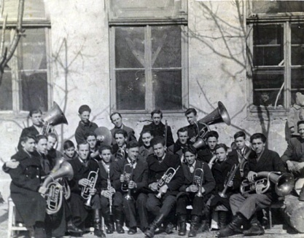
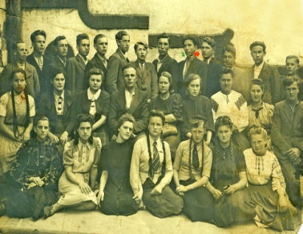
«Хто не знає свого минулого, той не вартий свого майбутнього".
М. Рильський
Автор книги народився в селянській родині 7 липня 1928 року. Нелегке дитинство під час війни. І така ж повоєнна прохолодна юність. Протягом 1947-1949 років навчався у Станіславському учительському інституті. Працював учителем у Волосові та Виноградові. У 1956 році Іван Іванович закінчив Станіславський державний педінститут, працював вчителем української мови та літератури в Іваниківській семирічній школі. А в 1957 році Івана Івановича переведено в Радчанську семирічку, в якій працював до 1990 року, до виходу на заслужений відпочинок.

Slide 17
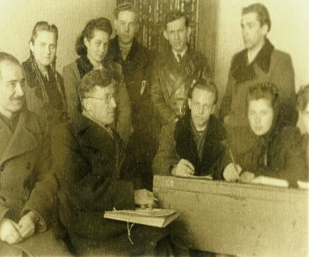
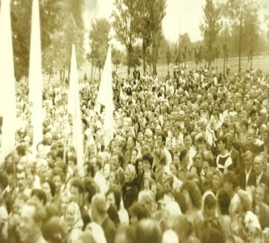
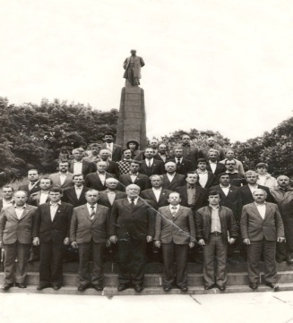
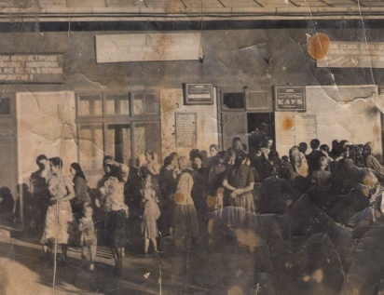
"Учитель - це людина, котра вирощує дві думки там, де раніше зростала одна".
Е.Хоббард
Іван Бриндзей у 1989 році став членом Івано- Франківського крайового історико-просвітницького товариства «Меморіал». Через рік вступив до осередку НРУ в Радчі. З 1991 року – делегат Тисменицької районної установчої конференції НРУ. У цьому ж році обраний головою радчанського осередку «Просвіта». Іван Іванович завжди був активним у громадському житті, тричі був головою комісії на виборчих дільницях, обирався депутатом Радчанської сільської ради. За сумлінну працю у справі навчання і виховання підростаючого покоління його нагороджено грамотами Тисменицького райвідділу освіти та медаллю «Ветеран праці».

Slide 18
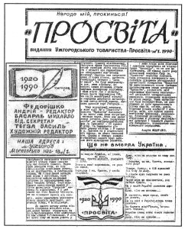
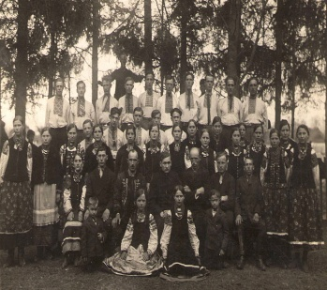
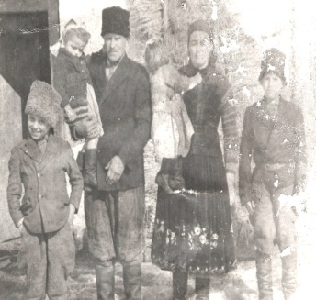
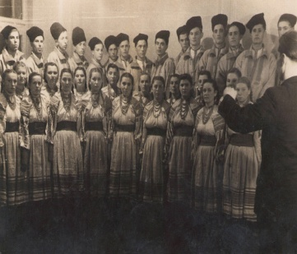
Минуле належить історії, майбутнє – це таємниця,
а ця мить –подарунок.
Учитель-працелюб, мудра людина, дбайливий батько,патріот рідної землі все своє життя виношував мрію послужитися своїм односельцям . І в 1998 року Іван Бриндзей розпочав роботу над книгою про рідне село,використовуючи архівні документи Тисмениці, Івано- Франківська, Львова, Києва. Не одну годину автор провів у задушевних бесідах зі старожилами, аналізуючи буття сільського жителя.
Життя Івана Бриндзея обірвалося у жовтні 2000 в той час,коли рукописний варіант нарисів з історії Радчі був готовий. Та тільки у 2016 році за сприяння сільського голови Вацеби Василя Михайловича, депутата Тисменицької районної ради Єфімчука Ярослава Володимировича, депутатів Радчанської сільської ради та членів громадської організації «Рідній Радчі – європейську чистоту та порядок» книга вийшла у світ. Художнє оформлення обкладинки здійснила мешканка нашого села Олена Кондратів.

Slide 19
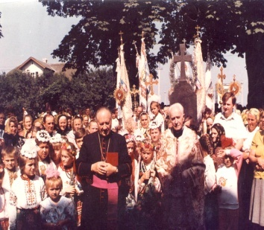
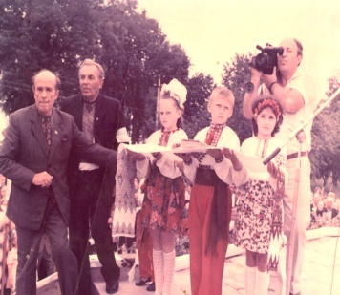
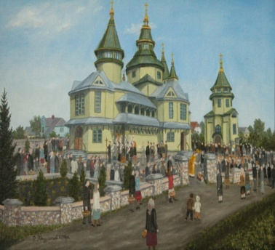
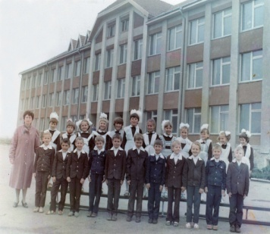
“І труд і піт благословен,"
М. Рильський
Зміст книги не можна викласти в кількох рядках. Це величезна праця автора,де події подано в хронологічному порядку від найдавніших часів до 2000 року, представлено схеми і таблиці, народні пісні й авторські вірші , спогади односельців, понад 200 світлин. Розділи короткі, пізнавальні – охоплюють все розмаїття сільського життя. Тут географічні відомості про село, про соціально-економічне становище Радчі, про розвиток освіти, про нашу хорову капелу, про історичні пам’ятники. Особливе місце займає розділ про національно-визвольну боротьбу радчанців.

Slide 20
Все, про що написано в книжці жило в серці Івана Івановича Бриндзея. Він любив життя, рідне село, родину, українську пісню, художнє слово, шанував правдивість і пам'ять, і він мусив написати таку історію.
Історія , на яку чекали довго

